Slide 1
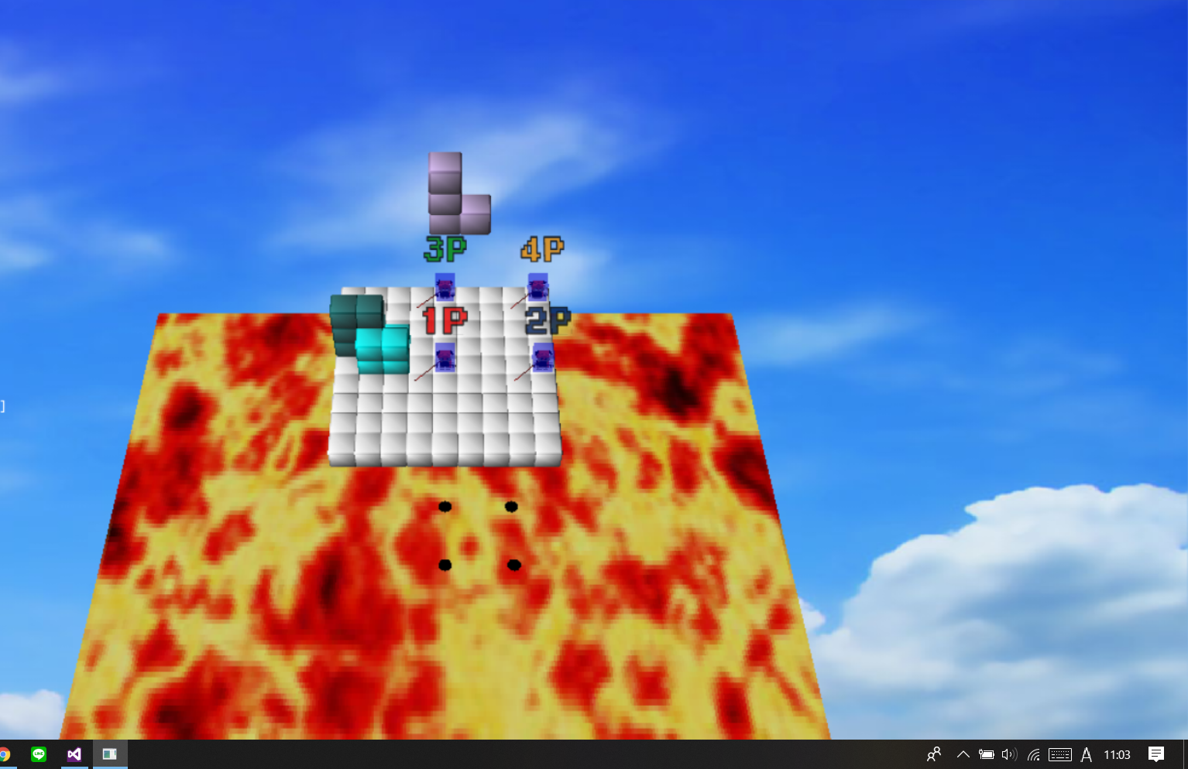





チュートリアル
操作説明
準備OK ?
OK!
OK!
OK!
OK!

Slide 2
チュートリアル
操作説明
準備OK ?
OK!
OK!
OK!
OK!

